Slide 1
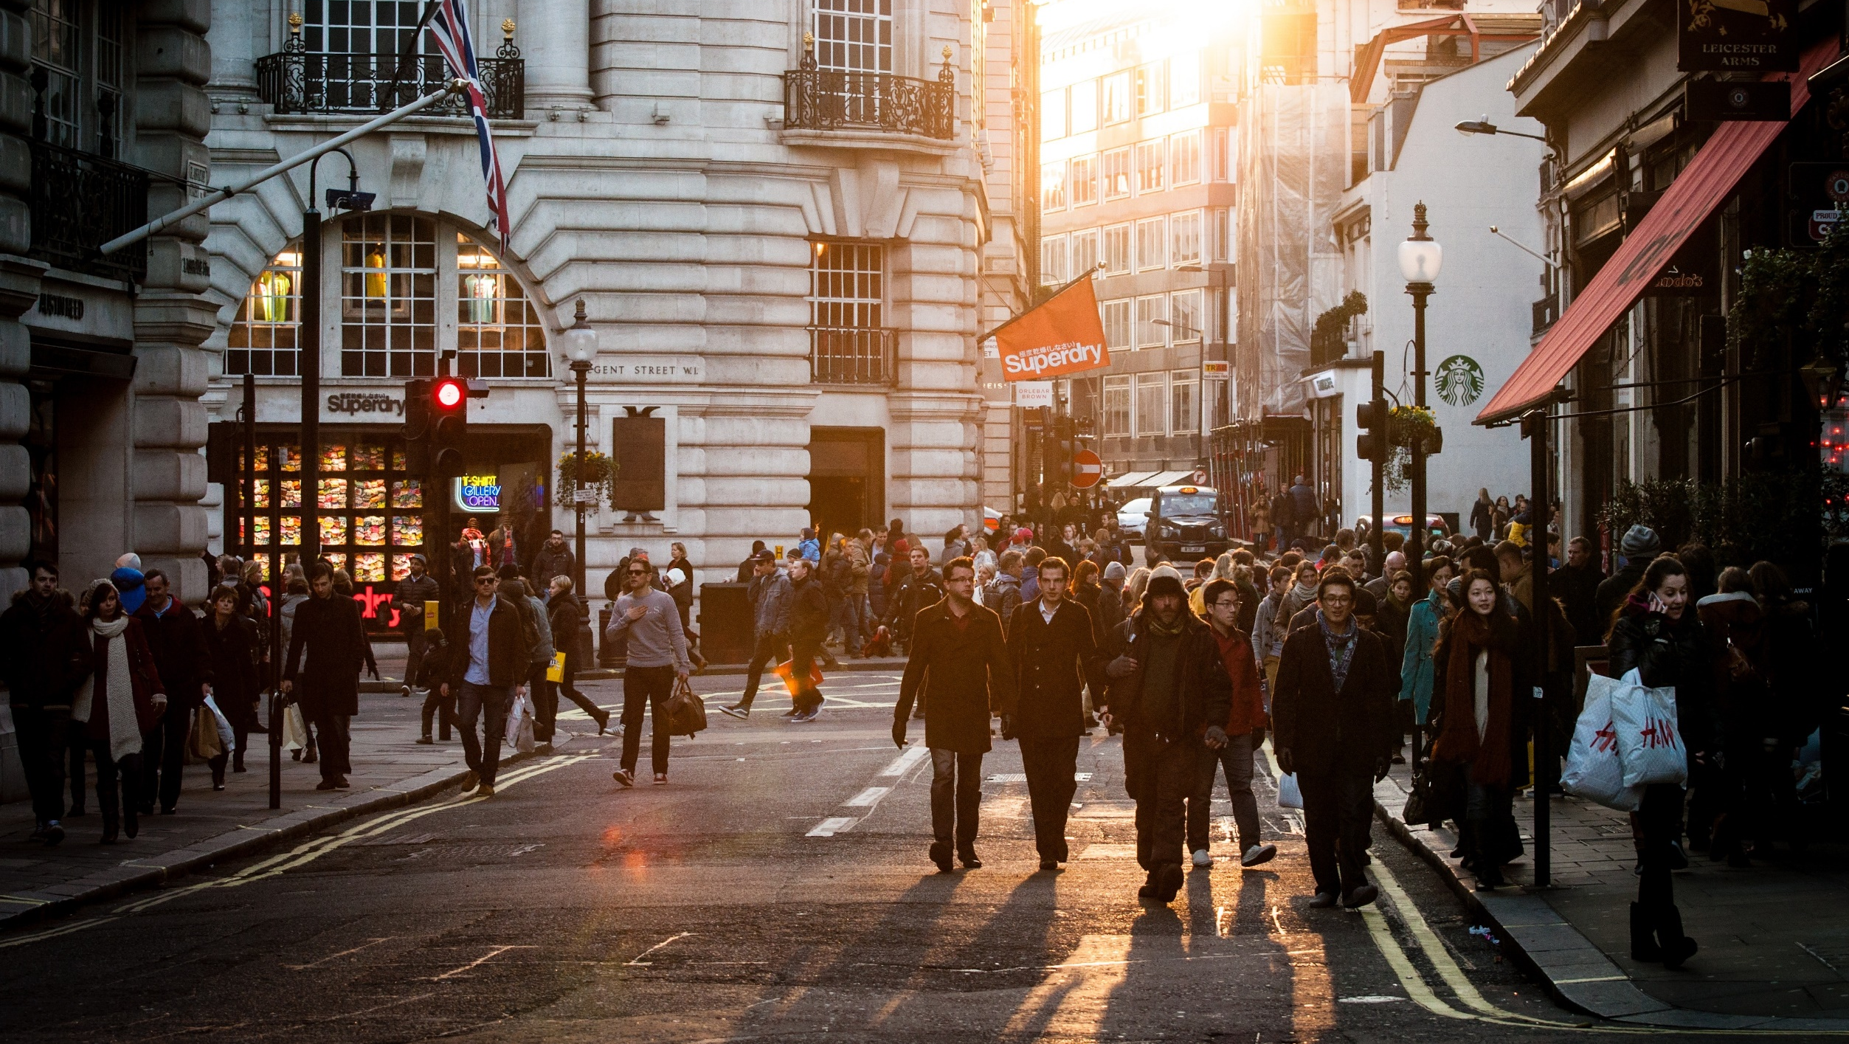
EKONOMICKÝ
BLOK VII.
Ing. Kamila Tišlerová, Ph.D.

Slide 2
Projektový den
Škoda auto výrobní závod + Muzeum
12. 12. 2022
4 tématické celky

Slide 3
1. samostatná příprava + test před odjezdem
Žáci samostatně předem shlédli dokument o strategii společnosti Škoda (v angličtině, 30 minut)
https://www.youtube.com/watch?v=ZHDCsSRC-Ao&ab_channel=%C5%A0koda
V autobuse žáci vyplnili test, v českém jazyce, otevřené otázky.
Test byl klasifikován.
Testové otázky byly:
Co je to „design language“ + krátce popište v případě Škoda Auto
Jak se v novém modelu projevuje claim „Simply Clever“?
Jak se značka vypořádala s písmenem Š pro mezinárodní účely? (svět nezná háček)

Slide 4
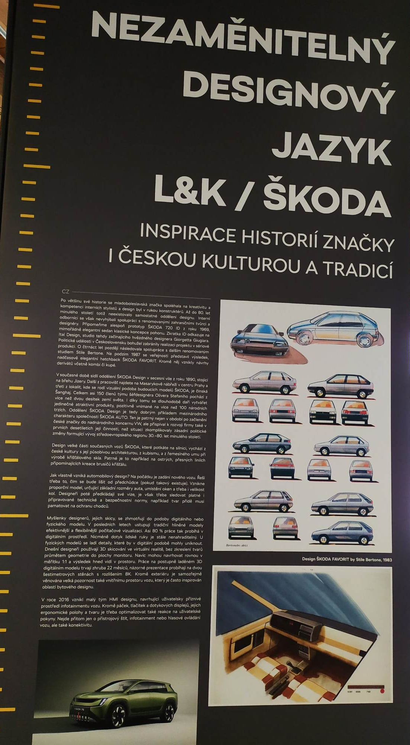
2. návštěva muzea + plnění úkolů z aplikace Škoda Adventure
Žáci si předem stáhli do svého mobilu aplikaci Škoda adventure, část Muzeum (nikoliv část Cesta po Mladé Boleslavi).
Ke stažení zde: https://museum.skoda-auto.com/tours/skoda-adventure.
V muzeu probíhala prohlídka bez průvodce, tedy každý žák měl možnost si muzeum projít dle svého tempa a zájmu, přičemž ovšem musel plnit úkoly z dané aplikace.

Slide 5
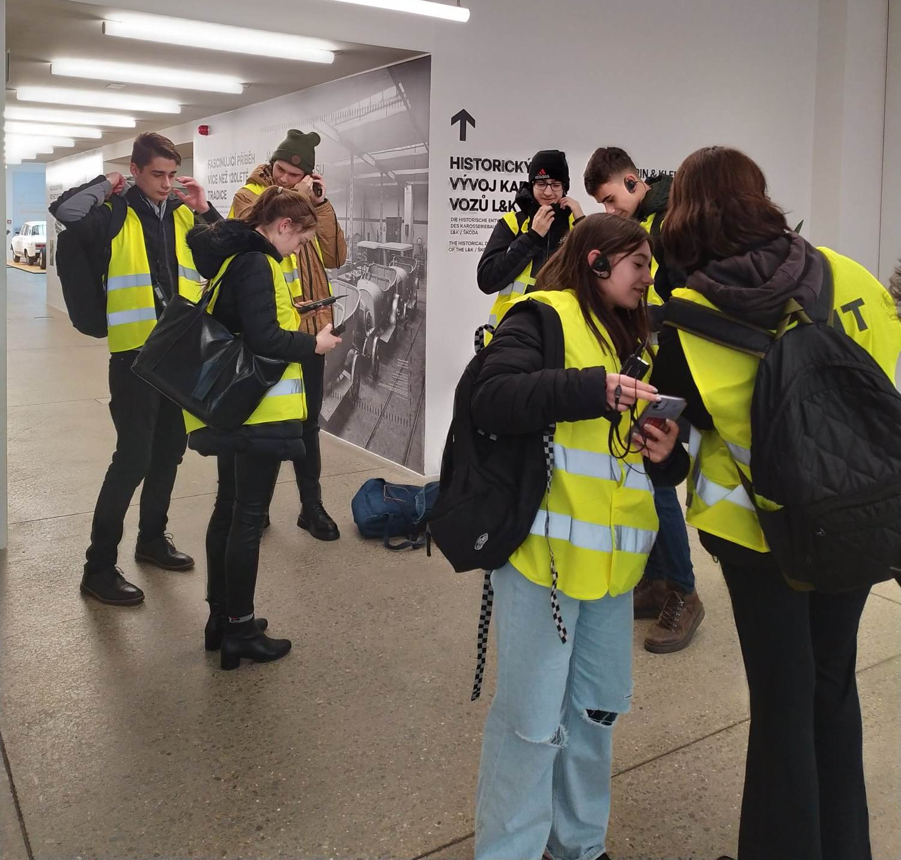
3. exkurze výrobním závodem
Exkurze probíhala tak, že jsme se mezi jednotlivými výrobními halami pohybovali vlastním autobusem. Doba exkurze byla 90 minut.
Navštívili jsme lisovnu a montovnu
Průvodkyně přizpůsobila výklad žákům Ekonomického lycea, vysvětlila nejen samotnou výrobu automobilů, ale i další procesy.
Pojmy, se kterými se žáci na exkurzi setkali, budou dále rozpracovány v aplikační studii.

Slide 6
4. aplikační studie – zadání:
Lean production (štíhlá výroba)
Minutový takt
Just-in-time
Just-in-sequence
Logistika
Plánování výroby
Robotizace
Lidské zdroje
Kontrola
Datový sklad
Vývoj, inovace
Dělba práce
Koordinace
Vysvětlete (krátce popište a charakterizujte) následující pojmy.
Čerpejte z různých zdrojů.
Ke každému pojmu dopište, jak jste jeho aplikování zaznamenali v závodě Škoda Auto, můžete dodat svůj názor, postřeh, polemiku.
Celkově pak i můžete rozvést cokoliv dalšího, co vás zaujalo.

Slide 7
Klasifikace
Červeně uvedení žáci byli předem omluveni.

Slide 8
DĚKUJI ZA POZORNOST
Ing. Kamila Tišlerová, Ph.D.

